Slide 1
Приложение-игра «Длинные нарды»
Муниципальное автономное общеобразовательное учреждение
«Лицей №14 имени Заслуженного учителя Российской Федерации А.М. Кузьмина»
Автор работы:
ученик 10 «К» класса Макаров Артём
Руководитель: Вязовов С.М., заведующий кафедрой информатики, учитель информатики

Slide 2
Актуальность проекта
Нарды – игра с многовековой историей. Она остается популярной благодаря простым правилам. Однако, у людей не всегда есть друг рядом, с которым можно поиграть, или место, где поиграть.
Моё приложение решает проблему поиска партнера и отсутствие места, где поиграть. Играть можно в любое время и в любом месте.
На данный момент реализованы два режима игры: «человек против человека» и «человек против бота»

Slide 3
Цель и задачи
Цель: Разработать приложение-игру «Длинные нарды
Задачи:
Определить набор инструментов для разработки игры и нейросети.
Изучить необходимые модули выбранного языка программирования.
Создать графический интерфейс и реализовать игровой процесс.
Разработать нейронную сеть на основе дерева принятия решений.
Проверить работоспособность и исправить найденные ошибки.

Slide 4
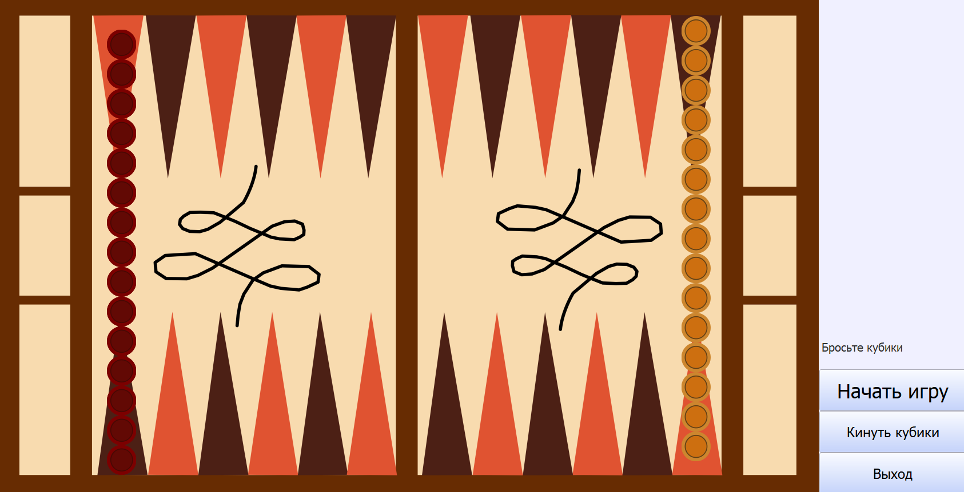
Ход работы: создание версии, содержащей режим игры «Человек против человека» и простой UI

Slide 5
Реализованный функционал в данной версии
Разработан UI игры, включая игровое поле, кубики и элементы управления.
Реализованы правила игры, которые определяют ход игры и условия победы.
Пользователь может выбрать язык интерфейса игры (русский или английский).
Пользователь может выбрать цвет кубиков для игры.
Реализована система вывода сообщений об ошибках на экран.
Приложение поддерживает выбор из двух режимов игры:
"Человек против человека" и "Человек против компьютера".
Функциональный режим игры, где два игрока могут играть друг против друга.

Slide 6
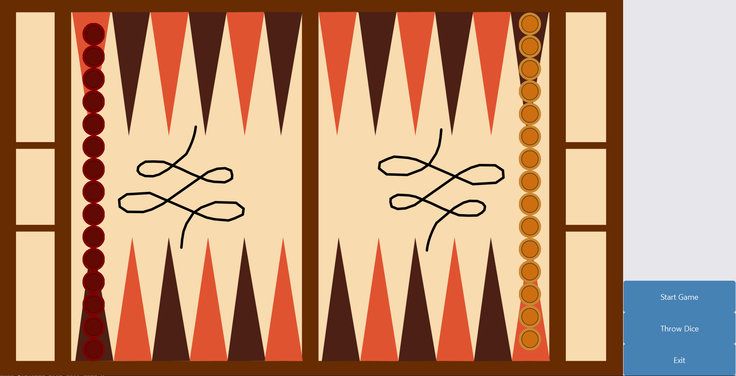
Ход работы: создание текущей версии, содержащей функционал предыдущей версии и режима игры «Человек против бота» и доработанный UI

Slide 8
Заключение
Подробно изучен модуль PyQt5
Изучено и реализовано устройство дерева принятия решений на основе алгоритма minmax(минимизация ходов соперника и максимизация своих ходов)
Разработан UI приложения
Разработаны два режима игры: «человек против человека» и «человек против бота»
В итоге была создана: приложение игра с режимами игры «человек против человека» и «человек против бота» с понятным аккуратным графическим интерфейсом

Slide 9
Список использованных источников
https://habr.com/ru/companies/productstar/articles/523044/
https://ru.wikipedia.org/wiki/%D0%9C%D0%B8%D0%BD%D0%B8%D0%BC%D0%B0%D0%BA%D1%81
https://habr.com/ru/companies/otus/articles/785512/
https://doc.qt.io/qtforpython-5/
https://ru.stackoverflow.com/
http://python-3.ru/category/pyqt
https://python-scripts.com/pyqt5
https://s.econf.rae.ru/pdf/2014/03/3245.pdf

